Slide 1
БЮДЖЕТ ДЛЯ ГРАЖДАН МУНИЦИПАЛЬНОГО РАЙОНА «СЫКТЫВДИНСКИЙ» НА 2025 ГОД И ПЛАНОВЫЙ ПЕРИОД 2026 И 2027 ГОДОВ
МУНИЦИПАЛЬНЫЙ РАЙОН «СЫКТЫВДИНСКИЙ»
Докладчик:
Начальник управления финансов Щербакова Галина Анатольевна

Slide 2
ОСНОВНЫЕ НАПРАВЛЕНИЯ БЮДЖЕТНОЙ И НАЛОГОВОЙ ПОЛИТИКИ
Сохранение устойчивости и обеспечение сбалансированности бюджета
Обеспечение роста налоговых и неналоговых доходов
Сдерживание роста расходов бюджета

Slide 3
ОБЩИЕ ПАРАМЕТРЫ БЮДЖЕТА

Slide 4
СТРУКТУРА ДОХОДНОЙ ЧАСТИ БЮДЖЕТА

Slide 5
ФОРМИРОВАНИЕ ДОХОДНОЙ ЧАСТИ ПО НАЛОГОВЫМ И НЕНАЛОГОВЫМ ПОСТУПЛЕНИЯМ
Доходы бюджета муниципального района на 2025-2026 годы запланированы на основании сведений, представленных главными администраторами поступлений доходов:
Управление ФНС России по Республике Коми
(НДФЛ, госпошлина, УСН, ЕНВД, ЕСХН, патент, акцизы);
Администрация МР «Сыктывдинский» (доходы от использования имущества (аренда, продажа);

Slide 6
СТРУКТУРА НАЛОГОВЫХ ДОХОДОВ
Тыс. руб.
514 297,1
536 937,3
508 885,8
2025
НДФЛ
2026
акцизы
госпошлина
налоги на совокупный доход
2027

Slide 7
ДИНАМИКА НАЛОГОВЫХ ДОХОДОВ
Тыс.руб.

Slide 8
СТРУКТУРА НЕНАЛОГОВЫХ ДОХОДОВ
Тыс. руб.
19 328,8
19 289,8
19 289,0
2025
штрафы и санкции
2026
доходы от продажи активов
доходы от использования имущества
платежи при пользовании природными ресурсами
2027

Slide 9
ДИНАМИКА НЕНАЛОГОВЫХ ДОХОДОВ
Тыс.руб.

Slide 10
СТРУКТУРА БЕЗВОЗМЕЗДНЫХ ПОСТУПЛЕНИЙ
Тыс. руб.
1 578 558,1
1 681 124,6
1 470 261,8
2025
дотации
2026
субсидии
субвенции
2027

Slide 11
ПРИОРИТЕТЫ
Исполнение социальных обязательств
Реализация майских указов Президента Российской Федерации 2012 года по обеспечению необходимого уровня оплаты труда отдельных категорий работников бюджетной сферы

Slide 12
СТРУКТУРА РАСХОДНОЙ ЧАСТИ БЮДЖЕТА
2 142 184,0
Тыс. руб.
2 237 351,7
2025
ЖКХ
1 998 436,6
образование
культура
соцполитика
2026
физкультура и спорт
обслуживание мундолга
межбюджетные трансферты
общегосударственные расходы
национальная экономика
2027

Slide 13
РАСХОДЫ СОЦИАЛЬНОЙ СФЕРЫ
Тыс.руб.
2 142 184,0
ТЫС.РУБ.

Slide 14
МУНИЦИПАЛЬНЫЕ ПРОГРАММЫ
НАИМЕНОВАНИЕ ПРОГРАММЫ | СУММА, тыс.руб.
 | 2025 | 2026 | 2027
Создание условий для развития социальной сферы | 2 160,0 | 2 160,0 | 2 160,0
Развитие образования | 1 206 929,2 | 1 479 267,6 | 1 225 158,1
Развитие культуры, физической культуры и спорта | 264 531,8 | 260 980,3 | 254 463,1
Обеспечение доступным и комфортным жильем | 28 187,6 | 24 758,7 | 24 656,7
Правопорядок и обеспечение общественной безопасности | 285,0 | 285,0
Безопасность жизнедеятельности населения и муниципального имущества | 490,4 | 120,0
Развитие экономики | 600,0 | 600,0
Развитие градостроительной деятельности | 26 558,1 | 200,0 | 323,0
Развитие энергетики, жилищно-коммунального и дорожного хозяйства | 267 907,7 | 221 870,2 | 249 584,6
Муниципальная кадровая политика и профессиональное развитие муниципальных служащих | 135,6 | 135,6
Развитие управления муниципальным имуществом | 695,4 | 650,3 | 366,8
Управление муниципальными финансами | 27 601,3 | 27 210,9 | 25 892,7
Развитие транспортной системы | 8 138,4 | 8 006,2 | 7 944,0
Непрограммные направления деятельности | 307 963,8 | 211 107,5 | 207 888,3
ИТОГО: | 2 142 184,0 | 2 237 351,7 | 1 998 436,6

Slide 15
СОЗДАНИЕ УСЛОВИЙ ДЛЯ РАЗВИТИЯ СОЦИАЛЬНОЙ СФЕРЫ
Тыс.руб.
 | 2025 | 2026 | 2027
1. Содействие занятости населения | 1 820,0 | 1 820,0 | 1 820,0
2. Поддержка социально ориентированных некоммерческих организаций | 50,0 | 50,0 | 200,0
3. Здоровое население | - | - | -
4. Доступная среда | 60,0 | 60,0 | 60,0
5. Старшее поколение | 230,0 | 230,0 | 230,0
ИТОГО: | 2 160,0 | 2 160,0 | 2 160,0

Slide 16
РАЗВИТИЕ ОБРАЗОВАНИЯ
Тыс.руб.
 | 2025 | 2026 | 2027
Организация дополнительного образования | 500,0 | - | -
Создание условий для текущего финансирования и реализации муниципальной программы | 1 206 429,2 | 1 479 267,6 | 1 225 158,1
ИТОГО: | 1 206 929,2 | 1 479 267,6 | 1 225 158,1

Slide 17
РАЗВИТИЕ КУЛЬТУРЫ, ФИЗИЧЕСКОЙ КУЛЬТУРЫ И СПОРТА
Тыс.руб.
 | 2025 | 2026 | 2027
1. Развитие культуры | 250 201,7 | 247 122,2 | 240 962,8
2. Развитие физической культуры и спорта | 14 330,1 | 13 858,1 | 13 500,3
ИТОГО: | 264 531,8 | 260 980,3 | 254 463,1

Slide 18
ОБЕСПЕЧЕНИЕ ДОСТУПНЫМ И КОМФОРТНЫМ ЖИЛЬЕМ
Тыс.руб.
 | 2025 | 2026 | 2027
1. Переселение граждан из домов, признанными аварийными и подлежащими сносу | 102,0 | 102,0 | -
2. Снос аварийных многоквартирных домов | 1 500,0 | - | -
3. Обеспечение жилыми помещениями детей-сирот и детей, оставшихся без попечения родителей, лиц из их числа | 24 656,7 | 24 656,7 | 24 656,7
4. Предоставление поддержки отдельным категориям граждан для улучшения их жилищных условий | 1 928,9 | - | -
ИТОГО: | 28 187,6 | 24 758,7 | 24 656,7

Slide 19
ПРАВОПОРЯДОК И ОБЕСПЕЧЕНИЕ ОБЩЕСТВЕННОЙ БЕЗОПАСНОСТИ
Тыс.руб.
 | 2025 | 2026 | 2027
1. Профилактика правонарушений | 170,0 | 170,0 | -
2. Профилактика терроризма и экстремизма | 115,0 | 115,0 | -
ИТОГО: | 285,0 | 285,0 | 0,0

Slide 20
БЕЗОПАСНОСТЬ ЖИЗНЕДЕЯТЕЛЬНОСТИ НАСЕЛЕНИЯ И МУНИЦИПАЛЬНОГО ИМУЩЕСТВА
Тыс.руб.
 | 2025 | 2026 | 2027
1. Первичные меры пожарной безопасности | 10,0 | 10,0 | -
2. Гражданская оборона и защита населения | 110,0 | 110,0 | -
3. Обеспечение безопасности людей на водных объектах | 370,4 | - | -
ИТОГО: | 490,4 | 120,0 | 0,0

Slide 21
РАЗВИТИЕ ЭКОНОМИКИ
Тыс.руб.
 | 2025 | 2026 | 2027
1. Стратегическое планирование | - | - | -
2. Малое и среднее предпринимательство | 400,0 | 400,0 | -
3. Развитие агропромышленного и рыбохозяйственного комплексов | 100,0 | 100,0 | -
4. Развитие въездного и внутреннего туризма | 100,0 | 100,0 | -
ИТОГО: | 600,0 | 600,0 | 0,0

Slide 22
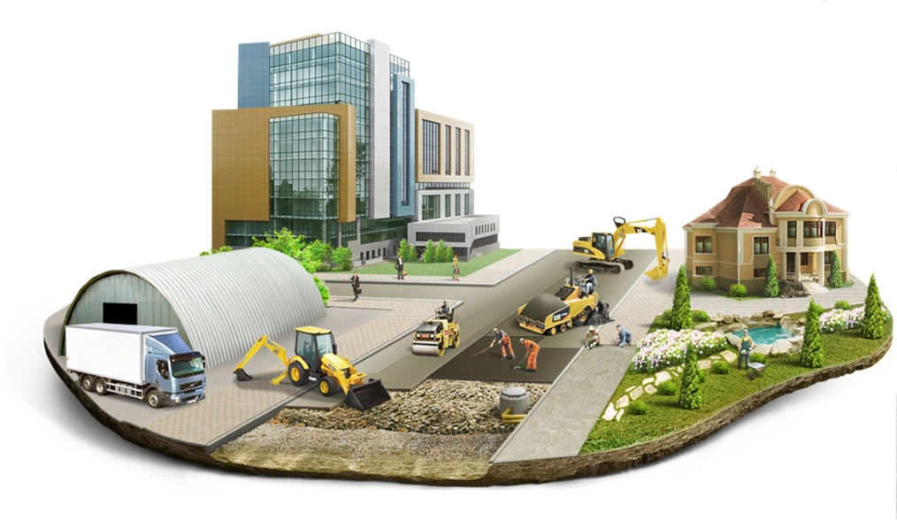
РАЗВИТИЕ ГРАДОСТРОИТЕЛЬНОЙ ДЕЯТЕЛЬНОСТИ
Тыс.руб.
Увеличение объемов строительства и повышение комфортности проживания граждан
 | 2025 | 2026 | 2027
1. Обеспечение архитектурной и градостроительной деятельности | 1 984,9 | 200,0 | 323,0
2. Устойчивое развитие сельских территорий | 24 573,2 | - | -
ИТОГО: | 26 558,1 | 200,0 | 323,0

Slide 23
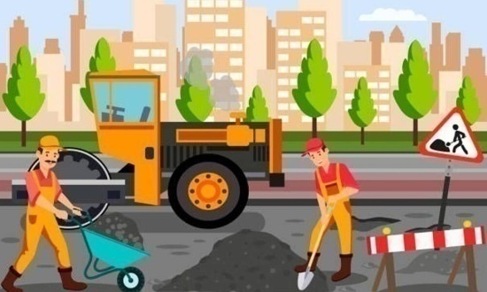
РАЗВИТИЕ ЭНЕРГЕТИКИ, ЖИЛИЩНО-КОММУНАЛЬНОГО И ДОРОЖНОГО ХОЗЯЙСТВА
Тыс.руб.
 | 2025 | 2026 | 2027
1. Комплексное развитие коммунальной инфраструктуры | 46 310,1 | 36 131,3 | 34 131,3
2. Энергосбережение и повышение энергоэффективности | 9 300,5 | 9 300,5 | 9 300,5
3. Благоустройство | 16 639,1 | 1 846,0 | 1 846,0
4. Развитие дорожной инфраструктуры | 195 658,0 | 174 592,4 | 204 306,8
ИТОГО: | 267 907,7 | 221 870,2 | 249 584,6

Slide 24
МУНИЦИПАЛЬНАЯ КАДРОВАЯ ПОЛИТИКА И ПРОФЕССИОНАЛЬНОЕ РАЗВИТИЕ МУНИЦИПАЛЬНЫХ СЛУЖАЩИХ
Тыс.руб.
 | 2025 | 2026 | 2027
ИТОГО: | 135,6 | 135,6 | -

Slide 25
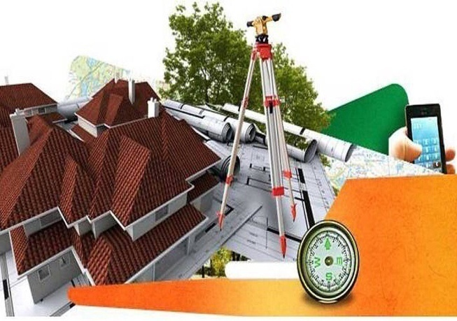
РАЗВИТИЕ УПРАВЛЕНИЯ МУНИЦИПАЛЬНЫМ ИМУЩЕСТВОМ
Совершенствование системы учета муниципального имущества муниципального района «Сыктывдинский» и оптимизация его состава и структуры, обеспечение эффективности использования и распоряжения муниципальным имуществом
Тыс.руб.
 | 2025 | 2026 | 2027
ИТОГО: | 695,4 | 650,3 | 366,8

Slide 26
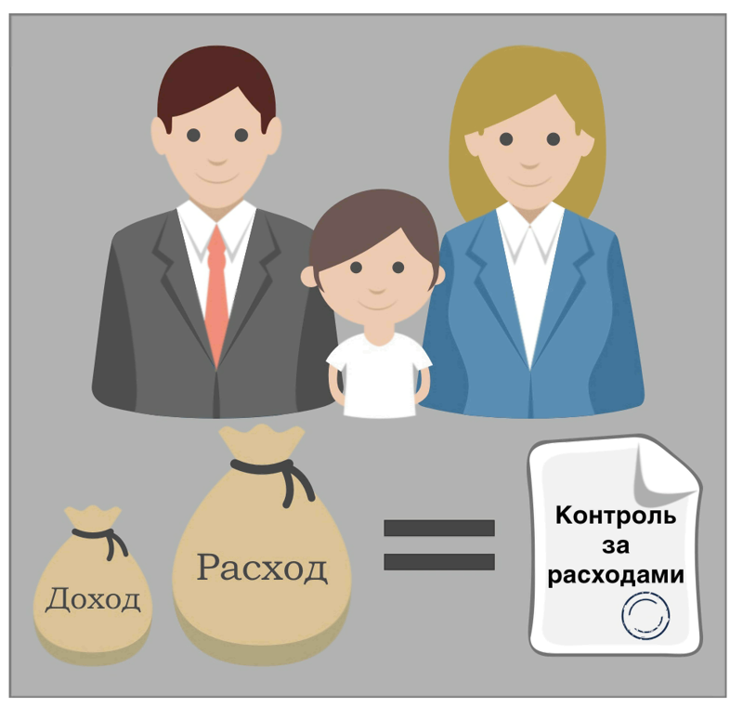
УПРАВЛЕНИЕ МУНИЦИПАЛЬНЫМИ ФИНАНСАМИ
Эффективное управление муниципальными финансами и муниципальным долгом муниципального района «Сыктывдинский» Республики Коми
Тыс.руб.
 | 2025 | 2026 | 2027
ИТОГО: | 27 601,3 | 27 210,9 | 25 892,7

Slide 27
РАЗВИТИЕ ТРАНСПОРТНОЙ СИСТЕМЫ
Создание условий для обеспечения качественными транспортными услугами населения, проживающего на территории муниципального района «Сыктывдинский»
Тыс.руб.
 | 2025 | 2026 | 2027
ИТОГО: | 8 138,4 | 8 006,2 | 7 944,0

Slide 28
КОНТАКТНАЯ ИНФОРМАЦИЯ
168220 Сыктывдинский район, с. Выльгорт, ул. Домны Каликовой, д.62
факс: (8 82130) 7-15-89; адрес электронной почты: fo@syktyvdin.rkomi.ru
График работы управления финансов администрации МО МР «Сыктывдинский»:
с понедельника по четверг - с 8-45 до 17-15;
пятница - с 8-45 до 15-45; суббота, воскресенье - выходные дни.
обеденный перерыв - с 13-00 до 14-00.
Проект бюджета муниципального района «Сыктывдинский» на 2025 год и на плановый период 2026 и 2027 годов размещен на официальном сайте муниципального района «Сыктывдинский» и в сообществе Вконтакте HTTPS://VK.COM/IBUDGET

